Slide 1
Bebedero para mascotas automatizado
Sara juliana Rodríguez
José Gabriel peña solórzano
Daniel Gravier rodríguez

Slide 2

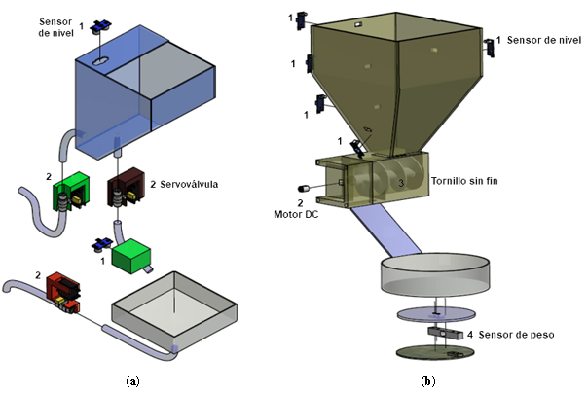
Objetivos iniciales:
Liberar de preocupaciones a los dueños de las mascotas de una forma sustentable y económica.
Diseñar un dispositivo que expense una cantidad especifica de agua cada cierto tiempo.
Con ayuda de un sensor de nivel de agua verificar que el envase no esté lleno, evitando así, que se riegue el agua.
Con ayuda de un sensor de presión verificar que haya un envase antes de que el dispositivo sirva el agua.
Con un servomotor hacer una especie de grifo que se abra cada cierto tiempo

Slide 3

Desarrollo del Proyecto:
Fase 1:
Inicio
Fase 2:
Planificación
Fase 3:
Ejecución
Fase 4:
Supervisión
Fase 5:
Cierre

Slide 4


Fase 1: Inicio del Proyecto
Determinar un plan de negocio
Identificar las ventajas de nuestro producto
Establecer indicadores de éxito

Slide 5
Fase 2: Planificación del proyecto
Tareas pendientes | Fechas de entrega | ¿Logrado?
Modulo servomotor | Octubre 19 | Si
Modulo Sensor de presión | Octubre 26 | No
Modulo sensor de nivel | Noviembre 2 | Si
Implementación de módulos y diseño de montaje | Noviembre 16 | Tarde, pero si
Pruebas y correcciones | Noviembre 23 | Tarde, pero si
Objetivos SMART
Objetivos PESTAL
Lista de tareas pendientes
Fechas de entregas de las tareas

Slide 6
Cambios y correcciones realizadas en el funcionamiento:
El sensor de presión se dejó de lado debido a que no encontramos la galga necesitada.
El funcionamiento del bebedero va a basarse en base del estado del sensor de nivel.

Slide 7
Funcionamiento en base a correcciones:
Estado 1: Revisar ausencia de agua
Si no hay agua en el envase, se abre el servomotor, si el envase está lleno, espera un tiempo para volver a ser medido. Se mantiene si está vacío.
Estado 2: Llenando el plato
Se abre el servomotor por un tiempo específico para llenar el plato. Si luego de girar el servomotor, el sensor de nivel sigue abajo, significa que no hay agua en el envase, por lo tanto, se prende un LED para avisar al usuario la falta de agua.
Estado 3: Reposo
Ocurre cuando el sensor de nivel esta alto, por lo tanto, espera a que el sensor de nivel baje para pasar al estado 1.

Slide 8
Fase 3: Ejecución del proyecto

Slide 9
Variables utilizadas en el código:
Input/ output
Registros
Clk: señal del reloj de la FPGA
Nivel: señal del sensor de nivel
Led
Servo: posición del servomotor
Contador: cuenta intervalos de 10ms
Tiempoeval: tiempo en el estado 1
Tiemposervo: tiempo en el que el servomotor este encendido. (Tiempo en el estado 2, tiempo de llenado)
Estado: estado del dispositivo
Estadoagua: Posición del sensor de nivel
Estadoservo: registra la posición del servomotor (define si está abierto o cerrado)

Slide 10
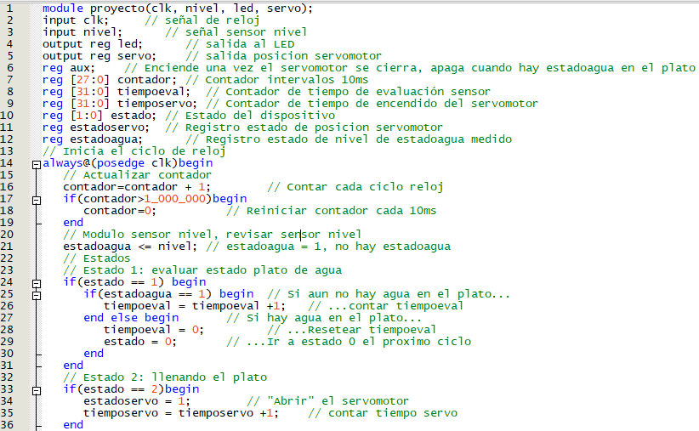
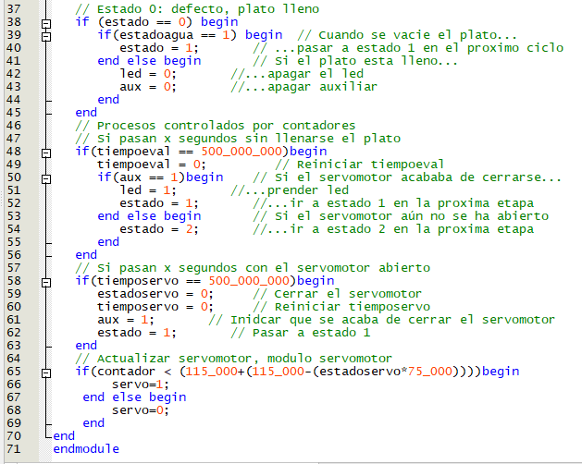
Código Final

Slide 11

montaje físico

Slide 12

Pruebas de funcionamiento:

Slide 13

Fase 5: Cierre del proyecto
Aunque realizamos cambios en el funcionamiento y en los periféricos, el resultado fue el esperado y funcional.
Nuestras dificultades se vieron reflejadas en el montaje físico debido a varios factores que al empezar el proyecto no tuvimos en cuenta al planear el proyecto.
La implementación del código también tuvo una gran dificultad debido a que la lógica y la forma de funcionamiento del bebedero, además de que utilizamos un lenguaje que a comienzo de semestre era desconocido.

